Slide 1
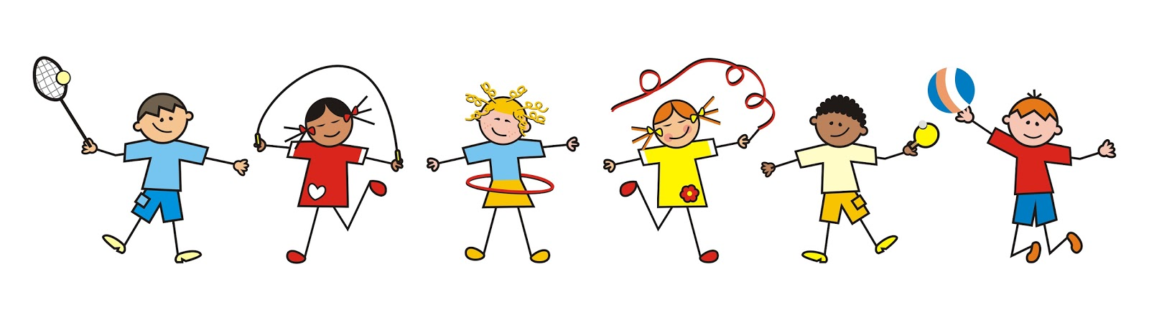
"Роль воспитателя на физкультурных занятиях"
Воспитатель: Беломестнова Ксения Леонидовна

Slide 2
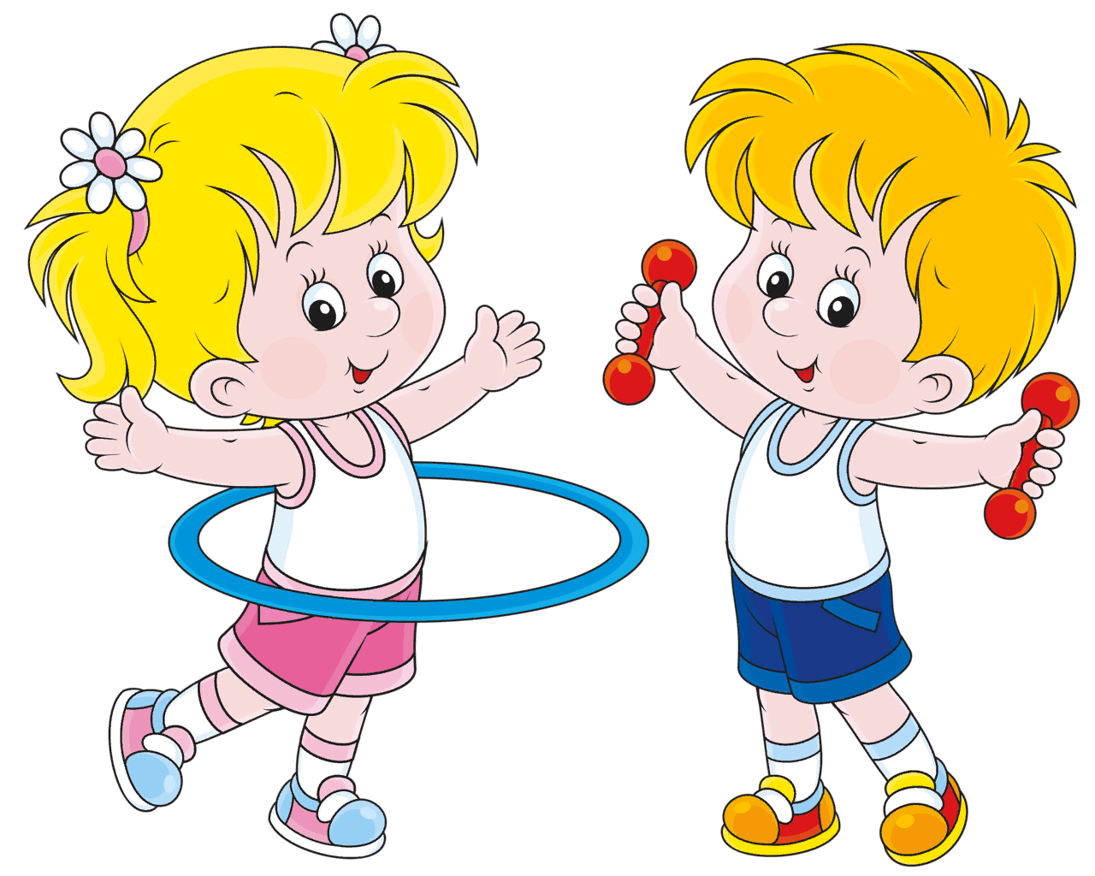
Физическое воспитание является одним из главных в воспитательно-образовательном процессе дошкольного учреждения. На занятиях по физической культуре укрепляется здоровье детей, что является первостепенной задачей детского сада. Только в тесном контакте инструктора по физической культуре и воспитателя возможно проведение эффективных, полноценных физкультурных занятий с выполнением программных требований. Необходимо понять, что от четкой организации занятий зависит не только здоровье, но и жизнь детей, так как физкультурные занятия самые травмоопасные, потому что дети на физкультуре находятся в постоянном движении.
Все работники детского сада отвечают за жизнь и здоровье детей, а значит на физкультурном занятии обязательно не только присутствие, но и активная помощь каждого воспитателя. Воспитателю на занятии по физической культуре отводится очень важная роль, начиная с подготовки детей к занятию (одевание спортивной формы, спортивной обуви, своевременный приход в зал и т.д.).

Slide 3
Физкультурные занятия делятся на подготовительную, основную и заключительную части и в каждой из них воспитатель должен выполнять определенные функции.
1. При ходьбе, беге, различных видах перестроений, инструктор по физкультуре дает команды, задает темп, осуществляет звуковое сопровождение (бубен, магнитофон), а воспитатель координирует движение детей, соблюдение дистанции между ними (чтобы не наталкивались друг на друга), направляет в звенья, колонны.
2. В ОРУ, когда все дети одновременно выполняют движения по показу или словесному указанию инструктора, воспитатель осуществляет индивидуальный подход к тем детям, у которых то или иное движение не получается (в основном -это дети из группы риска, часто болеющие дети, не регулярно посещающие занятия, вновь пришедшие в детский сад или просто с недостаточно развитыми, соответственно возрасту, мышцами, гибкостью, другими качествами. Чтобы не отвлекать других детей, воспитателю лучше делать замечания по ходу ОРУ шепотом, используя тактильный контакт. Если ОРУ выполняются с предметами (мячами, гимнастическими палками, обручами и т.д.) воспитатель помогает раздать и собрать пособия, особенно это относится к детям младшего среднего возраста).

Slide 4
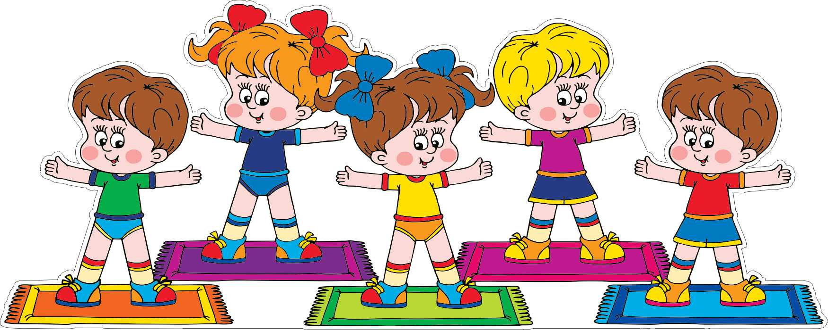
3. В основной части занятия, перед выполнением основного движения инструктор по физической культуре объясняет детям задание, каким способом можно и лучше выполнять его (например, метание мешочка вдаль). Для качественного выполнения основного движения необходимо правильное исходное положение, проконтролировать каждого ребенка одному инструктору не под силу, вот тут на помощь приходит воспитатель, который контролирует правильность принятия исходного положения вместе с инструктором. Основные движения могут выполняться разными способами. Например, при фронтальном-инструктор находится с одной стороны, воспитатель с другой. При поточном способе-инструктор в начале колонны, воспитатель в конце. Организация на занятии должна быть такая, чтобы всегда дети были под наблюдением взрослых (инструктора и воспитателя). Для того, чтобы оказать ребенку правильную помощь при выполнении упражнений, воспитателю необходимо следовать четким указаниям инструктора по физкультуре.

Slide 5
Самое высокое эмоциональное напряжение, пик двигательной, активности - в подвижной игре, в заключительной части занятия. Здесь в зависимости от содержания игры, возраста детей, воспитатель может выполнять разные роли.
Необходимо отметить, что воспитатель лучше инструктора знает психологические особенности каждого ребенка своей группы. Особое внимание на физкультурном занятии воспитатель должен уделить гиперактивным детям (такие дети есть в каждой группе). Только воспитателю известны секреты, которыми можно сберечь нервную систему ребенка от перевозбуждения. Еще до начала занятия воспитатель должен следить за самочувствием детей, проинформировать инструктора по физкультуре о физическом состоянии детей, о том, кто из детей пришел после болезни.
Во время занятий, воспитатель вместе с инструктором по физической культуре должен следить за самочувствием детей, определить первые признаки переутомления (покраснение лица, учащенное дыхание), если ребенок устал- предложить ему присесть на скамейку, стул, отдохнуть. При необходимости отвести к медицинской сестре или врачу детского сада.

Slide 6
На протяжении всего занятия должна присутствовать дружеская атмосфера, доброжелательные отношения между детьми, детьми и взрослыми. В случае возникновения конфликтной ситуации (спор за роль ведущего в игре, кто первым будет идти в колонне и т.д.), воспитатель, используя педагогические приемы, должен разрешить их.
Таким образом, эффективность физкультурно-оздоровительной работы в ДОУ напрямую зависит от взаимодействия и взаимопонимания педагогов и инструктора по физическому воспитанию. Только совместными усилиями можно решить поставленные задачи, а значит, рассчитывать на положительные результаты своего труда.
Воспитатель - самый главный помощник, без его помощи будет очень трудно реализовать все поставленные образовательные и воспитательные задачи, а также проведение спортивных праздников и досугов. Все вышеперечисленное определяет очень важные функции воспитателя и показывает, какую огромную роль играет воспитатель на занятиях по физической культуре и в других формах физического воспитания в детском саду.

